Slide 1
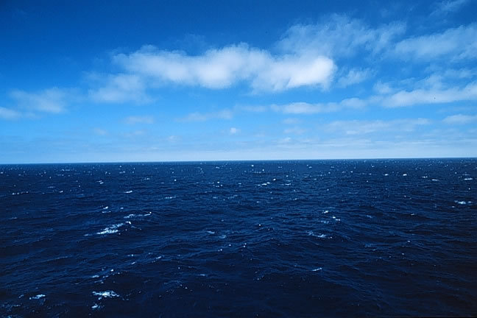
Ресурси Світового океану

Slide 2
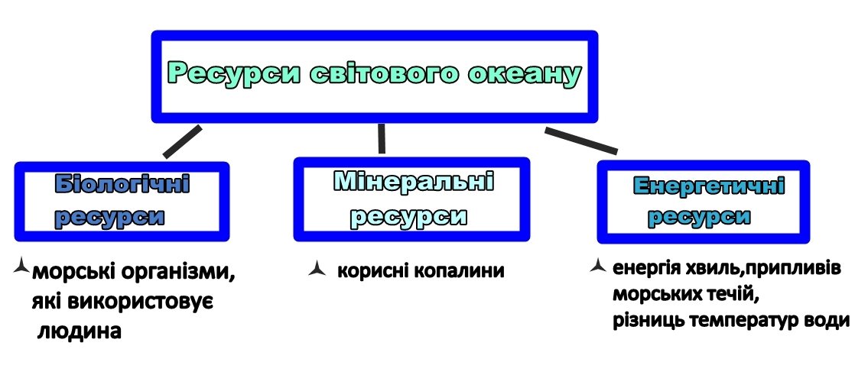

Slide 3
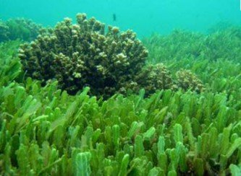
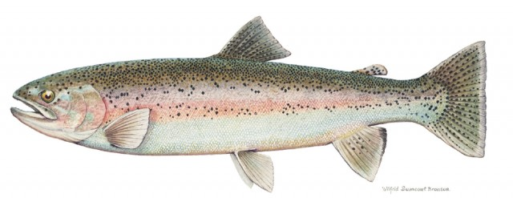
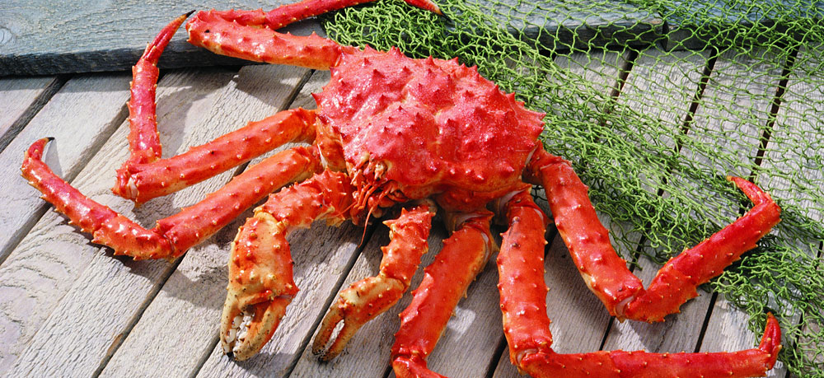
Біологічні ресурси
Біологічні ресурси
океанів - риби, кити, молюски
(кальмари, мідії тощо),ракоподібні
(краби, креветки, кріль тощо),
деякі види водоростей, що
використовуються для
виробництва продуктів харчування
і одержання цінних речовин для
різних галузей промисловості,
сільського господарства,медицини
НАЛЕЖАТЬ ДО ВІДНОВНИХ РЕСУРСІВ

Slide 4
Основними районами вилову риби в світі є шельфові ділянки, що займають 7-8% площі Світового океану і забезпечують 90% обсягів вилову, а також центральна частина Тихого океану (прибережні води островів Океанії), Північна Атлантика.
Найбільші рибопромислові країни світу - Японія, Росія, Китай, США, Чилі, Норвегія, Індія, Республіка Корея, Данія, Таїланд, Індонезія, Великобританія. Дедалі більшого розвитку набуває штучне розведення на фермах та морських плантаціях деяких видів молюсків, водоростей, що дістало назву марикультури.

Slide 5
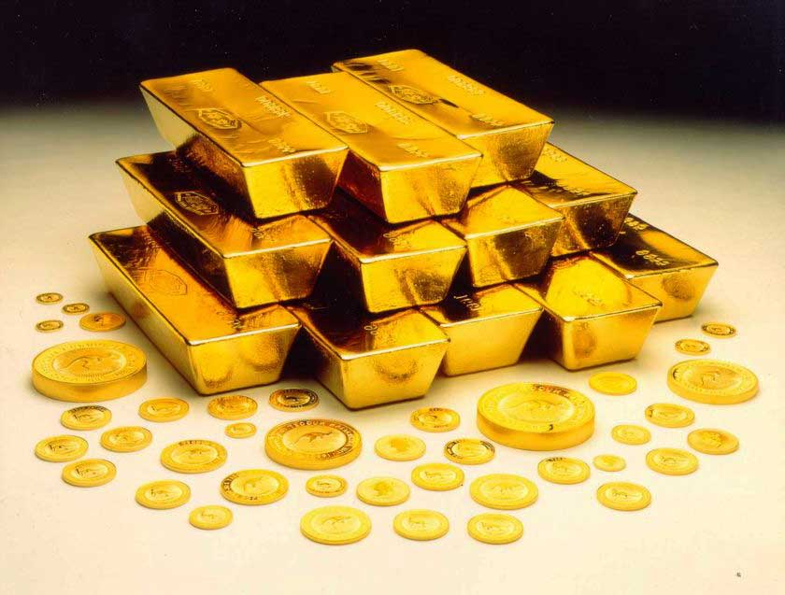
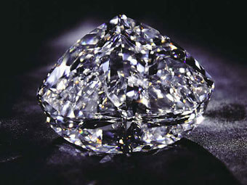
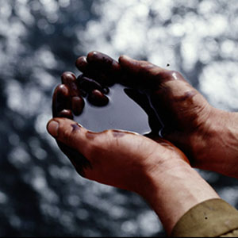
Мінеральні ресурси
Мінеральні ресурси океанів представлені нафтою, газом,кам’яним вугіллям,залізними рудами,алмазами,золотом,бурштином та ін.
Перспективними для видобутку нафти та газу шельфова зони Світового океану. Геологічні запаси нафти оцінюються в 0,3 трлн тонн, газу - в 140 трлн м³. Світовий видобуток нафти з шельфу становить 1/4 загальних обсягів, газу - 1/10.

Slide 6
Найбільш інтенсивно видобуток ведеться в Перській, Мексиканській затоках, затоці Маракайбо, Північному і Каспійському морях. Підводний видобуток кам'яного вугілля на шельфі проводять Великобританія, Японія, Нова Зеландія, Канада, Австралія.

Slide 7
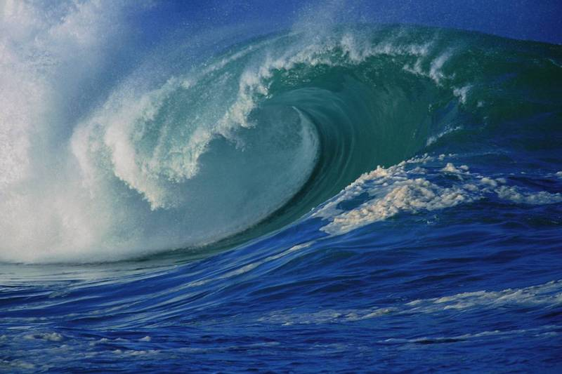
Енергетичні ресурси
Енергетичні ресурси океану - це принципово
доступна механічна та теплова енергія його вод.
Вони невичерпні та різноманітні.
Це енергія хвиль,морських течій,припливів,різниць
температур води.

Slide 8
Перші припливно-відпливні електростанції буди споруджені у Франції (гирло річки Ране) та в Росії (Кисла губа в Мурманській області). Хвильові електростанції діють в Японії, Великобританії, Австралії, Індії, Норвегії. В перспективі передбачається використання термальної енергії океанських вод.

Slide 9
Проблеми :
Не економне використання ресурсів.
Низький рівень охорони ресурсів.
Забруднення Світового океану.
Вирішення проблем:
Раціональне використання.
Забезпечення високого рівня охорони.
Безвідходне виробництво.

